Slide 1


Slide 2
Permasalahan
Jumlah penggunaan kredit di Indonesia masih rendah.
Resiko yang besar apabila memberikan pinjaman dengan nominal yang sangat kecil.
Untuk menentukan credit scoring seseorang ,bank membutuhkan banyak effort.
Notes:
1. Jumlah penggunaan kredit di indonesia kecil berdasarkan presentasi Tim BRI

Slide 3
Pinjamin
Kemudahan peminjaman via web app
Memungkinan pinjaman mulai 100rb
Memiliki algoritma menentukan credit scoring

Slide 4
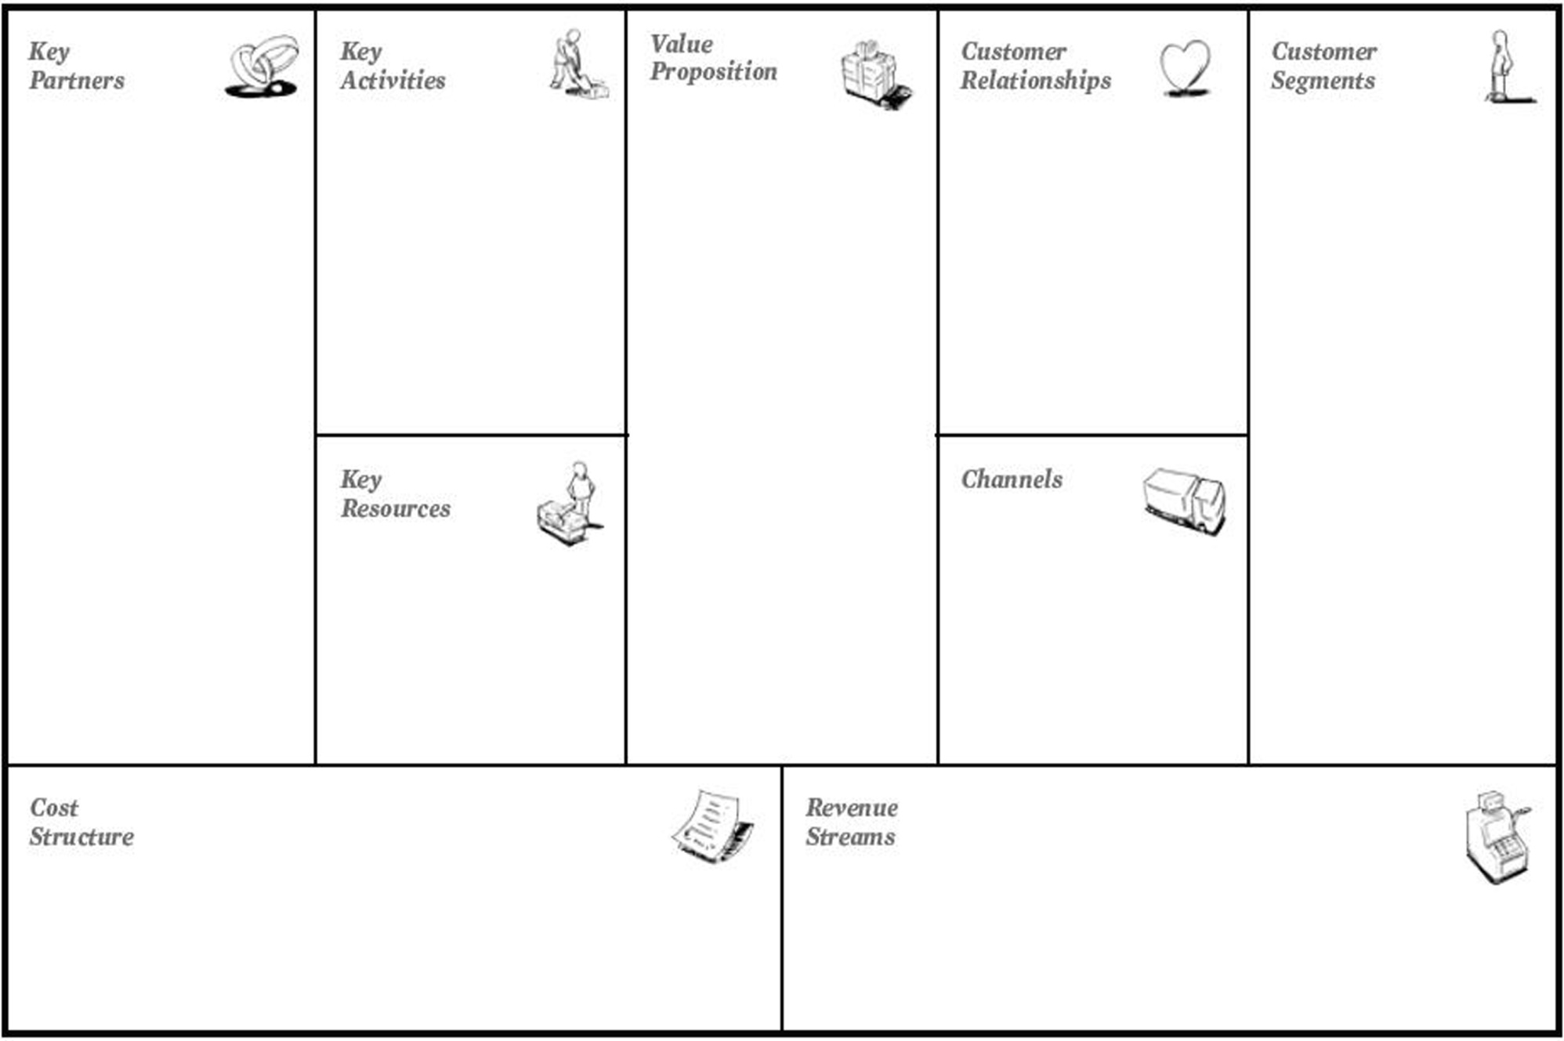
C-gen
BRI
Developing BRIpinjamin
Data Analytics (histori transaksi)
Kemudahan peminjaman
Peminjaman jumlah kecil
Kepercayaan terkendali (credit scoring)
Web app
C-gen
Developers
Web app
API
Infrastruktur aplikasi
Commision fee
Notes:
Data analytics itu history transaksinya tapi bukan mentahnya, melainkan credit score dan summary per individu
Commision fee (1% pinjamin)

Slide 5
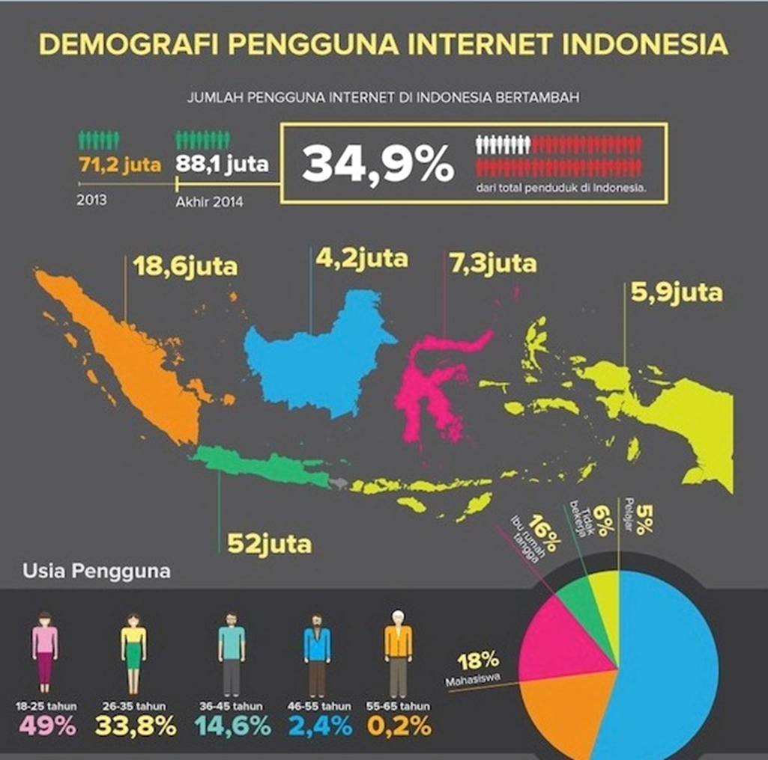

Slide 6
Future Plan
Mensinergikan sistem pinjamin dengan T-Bank BRI
Bekerja sama dengan BRI untuk mendapatkan rekening koran nasabah untuk mempertajam perhitungan credit scoring
Penetrasi lebih luas dengan android & iOS app

Slide 7
Demo

